Slide 1

Clase 11. SQL
SUBLENGUAJE DML 1

Slide 2


RECUERDA PONER A GRABAR LA CLASE

Slide 3
¿Cuándo les gustaría que hagamos el AFTER CLASS ?
Objetivos:
Ver sus dudas sobre teoría o práctica
Traer casos y problemas que tengan de la vida real para que los trabajemos
Ver ejemplos de su trabajo para la entrega intermedia.
¡Respondan la encuesta!

Slide 4

Nota de evaluación grupal
69/100
Veamos en qué podemos mejorar!

Slide 5
¡VAMOS A PRACTICAR UN POCO!
CODE PARTE 1

Slide 6

Reconocer e implementar las sentencias del sublenguaje DML
Identificar en qué situación usar cada sentencia
OBJETIVOS DE LA CLASE

Slide 7

MAPA DE CONCEPTOS CLASE 11
RECONOCER E IMPLEMENTAR DML
CONCEPTOS GENERALES
IDENTIFICAR SITUACIONES DE USO
SUBLENGUAJE DML 1
INSERT
SENTENCIAS Y USO DEL SUBLENGUAJE
UPDATE
DELETE

Slide 8
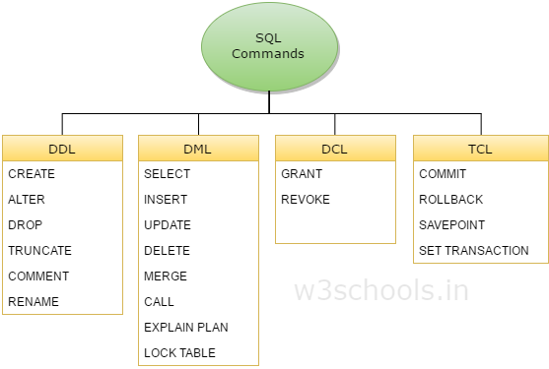
COMANDOS DE SQL
Clase 06
Clases 02 a 05
Clases 07-08

Slide 9

CONCEPTOS GENERALES DE DML

Slide 10
SUBLENGUAJE DML 1
Comenzamos a profundizar aún más el uso del DML, Data Manipulation Language.
En esta oportunidad conoceremos las otras sentencias SQL que nos permitirán insertar, actualizar y eliminar registros en las diferentes tablas de una base de datos.

Slide 11
¿DML o DQL?
SELECT *
FROM system_user
WHERE last_name like
‘B%’;
Si bien mencionamos oportunamente la sentencia SELECT como parte de DML, en algunos casos podemos encontrar publicaciones que la agrupan bajo el paradigma DQL (Data Query Language).

Slide 12
¿DML o DQL?
SELECT *
FROM system_user
WHERE last_name like
‘B%’;
Esto tiene lógica dado que, el término DQL, hace foco en “queries” o “consultas” en sí, que es lo que realmente hacemos utilizando la sentencia SELECT para obtener datos.

Slide 13
Componentes de DML
INSERT: se utiliza para insertar o agregar registros en una tabla.
UPDATE: se utiliza para actualizar registros existentes en una tabla.
DELETE: se utiliza para eliminar registros de una tabla.
Cada sentencia requiere de ciertos cuidados al momento de utilizarlas, que mencionaremos con el análisis detallado de cada una.

Slide 14
INSERT

Slide 15


¿Para qué se utiliza INSERT?
Se usa para agregar o insertar datos en una tabla.
La información que agregamos puede ser :
De forma individual (1 registro) o plural (varios registros a la vez).
De forma manual (escribiendo cada registro), a partir de otra tabla (con un SELECT) o de manera automatica (distinto segun cada motor)

Slide 16
¿Cómo se utiliza INSERT?
Su sintaxis se elabora mediante la cláusula
INSERT INTO, seguida del nombre de la tabla, la cláusula
VALUES, y los datos que se insertarán en la misma.
INSERT INTO nombre_de_la_table (campo1, campo2, campo3,....)
VALUES (dato1, dato2, dato3, ...);

Slide 17
¿Cómo se utiliza INSERT?
Cada “dato” hace referencia al dato individual que conformará el registro que deseamos insertar.
Es conveniente detallar los nombres de los campos que componen la tabla, caso contrario tenemos que dar los valores a insertar en el orden que aparecen en la tabla (según orden de creación de la tabla).
INSERT INTO nombre_de_la_table
VALUES (dato1, dato2, dato3, ...);

Slide 18
¿Cómo se utiliza INSERT?
MiTabla
campo1
campo2
campo3
campo4
VALUES
dato1
‘dato2’
‘dato3’
dato4
Si mi tabla tiene 4 campos, entonces debería insertar 4 datos, uno por cada campo.
Si el tipo de datos de un campo es number o boolean, el dato a insertar no lleva comillas.
Si es text o varchar, sí lleva comillas.

Slide 19
¡VAMOS A PRACTICAR UN POCO!
CODE PARTE 2:A

Slide 20
¿Y LOS CAMPOS ‘AUTOINCREMENT’?

Slide 21
INSERT: Campo autoincrement
En el caso de contar con campos AUTOINCREMENT, tenemos la posibilidad de permitir que el DBMS resuelva el valor correlativo para éste, pasando como parámetro el valor NULL o no colocandolo en la lista de campos. Tomemos como ejemplo la tabla PAY que creamos en la clase 6.
INSERT INTO pay VALUES (NULL, 250, ‘U$S’, ‘2021-07-22’, ‘Paypal’, 850, 77);

Slide 22
INSERTAR DATOS PARCIALES

Slide 23
Insertar datos parciales
INSERT INTO pay
(id_pay, amount, currency, date_pay, id_system_user, id_game)
VALUES ( NULL, 300, ‘U$S’, ‘2021-07-22’, 501, 13);
Como ya mencionamos, podemos insertar datos en determinados campos de una tabla.
Para ello, debemos especificar en la sentencia INSERT INTO, cuáles son los campos donde insertamos información.

Slide 24
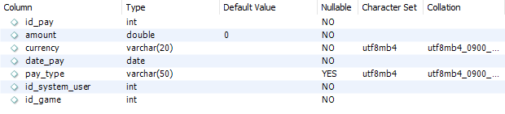
Insertar datos parciales
Si los campos que obviamos poseen un valor definido por defecto, estos aparecerán en el registro insertado.
Caso contrario, el dato quedará como NULL.

Slide 25


DILEMAS DEL MUNDO SQL
¿Qué va a pasar si hacemos un INSERT de un valor “NULL” en una columna que no permite valores NULL?
¿Es lo mismo que si la salteamos y no escribimos nada?
💬 CONTESTA EN EL CHAT

Slide 26
INSERTAR MÚLTIPLES DATOS

Slide 27
Insertar múltiples datos
Podemos aprovechar la sentencia INSERT para agregar múltiples registros en una misma ejecución. Cada nuevo registro debe encerrarse entre (...) y separarse con una coma.
INSERT INTO pay VALUES
(NULL, 250, 'U$S', '2021-07-22', 'Paypal', 850, 77),
(NULL, 3700, 'Pesos Arg', '2021-07-22', 'Visa', 38, 31),
(NULL, 180, 'Libras', '2021-07-22', 'Transfer', 175, 16);

Slide 28
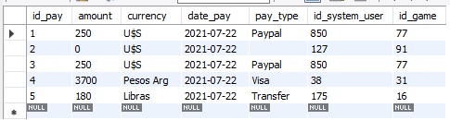
Insertar múltiples datos
De igual forma procederemos en el caso de tener que agregar múltiples registros sin especificar todos los campos de la tabla.

Slide 29
INSERTAR DESDE OTRAS TABLAS

Slide 30
Insertar múltiples datos
Finalmente, podemos aprovechar la sentencia INSERT para agregar múltiples registros en una misma ejecución, pero utilizando los datos de una consulta que respete el formato de la tabla a la que le queremos INSERTAR datos.
INSERT INTO pay VALUES
SELECT *
FROM pay_backup

Slide 31
¡VAMOS A PRACTICAR UN POCO!
CODE PARTE 2:B

Slide 32
☕
BREAK
¡5/10 MINUTOS Y VOLVEMOS!

Slide 33


CONFIGURACION DE MYSQL PARA UPDATES E DELETES
Si se realizan actualizaciones que no involucren la clave primaria de la tabla, las eliminaciones o updates van a fallar.
Para permitir que se hagan estas ejecuciones deberán configurar el servidor utilizando el comando:
SET SQL_SAFE_UPDATES=0;

Slide 34
UPDATE

Slide 35


Acerca de SQL UPDATE
La sentencia SQL UPDATE actualiza registros almacenados en uno o más campos de una tabla.
Su sintaxis es simple, y permite hacer una actualización masiva de datos, o aquellos registros que cumplan con una determinada condición.

Slide 36
Sintaxis de UPDATE
Su sintaxis se elabora mediante la cláusula UPDATE tabla, seguida la palabra SET y luego la(s) columna(s) o campo(s) con su(s) nuevo(s) valor(es).
UPDATE nombre_de_la_tabla
SET campo2 = ‘dato2’;

Slide 37
Sintaxis de UPDATE
Para actualizar el valor de más de un campo, debemos separar cada uno de éstos con una coma
Especificamos campo = valor, otroCampo = otroValor, y así con cada campo que deseamos actualizar
UPDATE nombre_de_la_tabla
SET campo1 = ‘dato1’,
campo2 = ‘dato2’,
campo3 = ‘dato3’;

Slide 38
Sintaxis de UPDATE
Al igual que vimos con la sentencia INSERT;
UPDATE sigue con la definición de delimitar los nuevos valores entre comillas cuando el campo es TEXT o VARCHAR, y sin comillas en aquellos casos que el campo es NUMBER o BOOLEAN.
UPDATE nombre_de_la_tabla
SET categoria_id = 123, nombre = ‘nuevo nombre’;

Slide 39
ACTUALIZAR DATOS QUE CUMPLAN DETERMINADA CONDICIÓN

Slide 40
UPDATE: Condicionar la actualización
Podemos limitar la actualización de datos que cumplan una determinada condición.
Por ejemplo, cambiar la fecha de pago de aquellos realizados en el día. Para esto debemos integrar la cláusula WHERE, especificando la o las condiciones que deben cumplirse.

Slide 41
UPDATE: Actualización con condiciones
Volviendo a nuestro ejemplo de pagos; a través de la sentencia UPDATE representada aquí, actualizaremos la fecha de pago de aquellos pagos del día.
UPDATE pay SET date_pay = CURRENT_DATE - 1
WHERE date_pay = CURRENT_DATE;

Slide 42
¡VAMOS A PRACTICAR UN POCO!
CODE PARTE 3

Slide 43
DELETE

Slide 44

¿Para qué se utiliza DELETE?
Finalmente, para eliminar registros de una tabla, debemos utilizar la sentencia DELETE.
Se ocupa de eliminar todos los registros, o sólo aquellos que coincidan con determinados parámetros que le indiquemos en la condición del WHERE.

Slide 45
Sintaxis de DELETE
Su sintaxis se elabora mediante la cláusula DELETE FROM seguido del nombre de la tabla. Además debemos agregar la cláusula WHERE, para indicarle cuál o cuáles registros se deben eliminar.
DELETE FROM nombre_de_la_tabla
WHERE campo = ‘dato’;

Slide 46
¡ATENCIÓN CON ESTA CLÁUSULA!
Seamos cuidadosos al utilizar DELETE. Siempre comencemos escribiendo WHERE, junto a la o las condiciones que deben cumplir los registros a eliminar.
Un error involuntario, como el olvidar el condicional, hará que perdamos toda la información de la tabla

Slide 47
Eliminar el producto con DELETE
Si deseamos eliminar la clase cuyo id_level y id_class sean (1, 999) debemos elaborar la siguiente sentencia DELETE.
En éste caso el borrado cumple con más de una condición.
DELETE FROM class
WHERE id_level = 1 and id_class = 999;

Slide 48



PRO TIP: SELECT VS DELETE
La estructura del SELECT y DELETE son muy similares. Solo una linea es distinta!
Usemos esto a nuestro favor para hacer pruebas, con los siguientes pasos:
X
Hacer un SELECT con las líneas que queremos eliminar
Verifiquemos que la elección es correcta.
Reemplazar ‘SELECT (columnas)’ por DELETE y ejecutar

Slide 49
DELETE: Posible error
Si intentamos eliminar registros de una tabla cuya PRIMARY KEY es FOREIGN KEY en otra u otras tablas, SQL no realizará la operación y nos advertirá dicho impedimento a través de la consola.
Por ejemplo delete from level_game where id_level = 5;
Error Code: 1451. Cannot delete or update a parent row: a foreign key constraint fails (`gamers`.`level_game`, CONSTRAINT `fk_class_level` FOREIGN KEY (`id_level`) REFERENCES `le` (`id`))

Slide 50
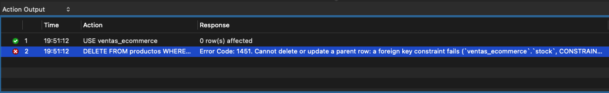
DELETE: Posible error
Ante esta situación, debemos eliminar primero el registro asociado mediante la FOREIGN KEY en la otra tabla, para luego proceder con la eliminación de este registro.

Slide 51
ELIMINACIÓN TOTAL DE REGISTROS DE UNA TABLA

Slide 52
TRUNCATE TABLE
Recordemos que para eliminar todos los registros de una tabla podemos utilizar TRUNCATE en lugar de DELETE sin where. Internamente, TRUNCATE borra todos los registros mientras que DELETE, recorre uno a uno y los va eliminando.
TRUNCATE nombre_de_la_tabla;

Slide 53
PRO TIP: CREANDO BACKUPS
Ahora que sabemos cómo crear tablas, es importante que antes de ejecutar un comando UPDATE o DELETE, hagamos un respaldo de las tablas, en caso de que necesitemos usar ese backup. La lista de pasos para trabajar de esta manera seria:
Crear tabla backup
Ejecutar comando DELETE/UPDATE
Analizar el resultado. Si es correcto, terminamos
Si el resultado es incorrecto, reemplazamos el backup por la tabla original, para dejar todo como estaba.

Slide 54
¡VAMOS A PRACTICAR UN POCO!
CODE PARTE 4

Slide 55

INSERCIÓN Y ACTUALIZACIÓN DE TABLAS
Realizaremos operaciones de inserción y actualización de registros.
Tiempo estimado: 10 minutos

Slide 56

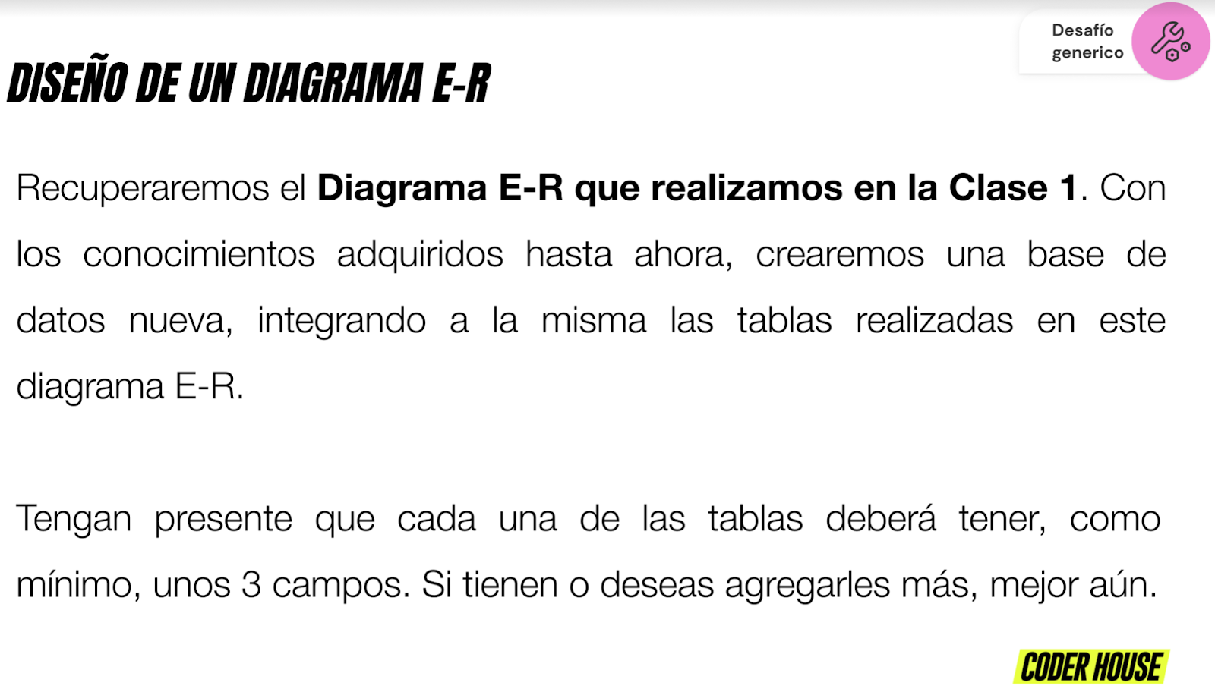
INSERCIÓN Y ACTUALIZACIÓN DE TABLAS
Basado en las tablas creadas con el Diagrama E-R, insertar al menos 2 registros en cada tabla.
Luego de realizado, elige una tabla y modifica al menos el dato de 1 registro insertado.
Tiempo estimado: 10 minutos

Slide 57

¿QUIERES SABER MÁS? TE DEJAMOS MATERIAL AMPLIADO DE LA CLASE

Slide 58


Insertar datos en una tabla | Anner Barrena
Actualizar datos de una tabla | Anner Barrena
Eliminar filas de una tabla | Anner Barrena

Slide 59
¿ALGUIEN SE ANIMA A EXPONER EL AVANCE DE SU PROYECTO?

Slide 60
COMPARTIENDO PROYECTOS
Estado de avance compañeros.
Tiempo estimado: 20 minutos

Slide 61
COMPARTIENDO PROYECTOS
A continuación, nos vamos a separar en Breaking Rooms por tutor. Dos estudiantes de cada Room compartirán el estado de avance de sus proyectos, las dudas que le hayan surgido y recibirán feedback personalizado.
Tiempo estimado: 15 minutos

Slide 62

¿PREGUNTAS?

Slide 63
¡MUCHAS GRACIAS!
Resumen de lo visto en clase hoy:
Sentencias insert, update, delete.
Implementación de cada sentencia.

Slide 64

OPINA Y VALORA ESTA CLASE

Slide 65
#DEMOCRATIZANDOLAEDUCACIÓN

